Slide 1




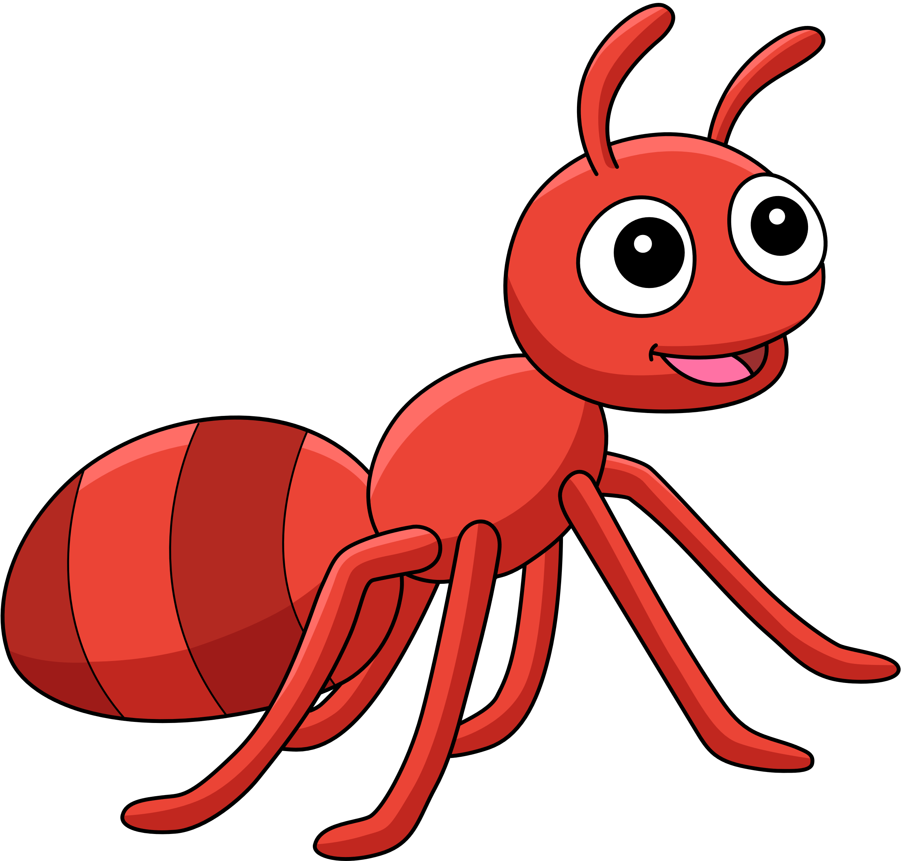
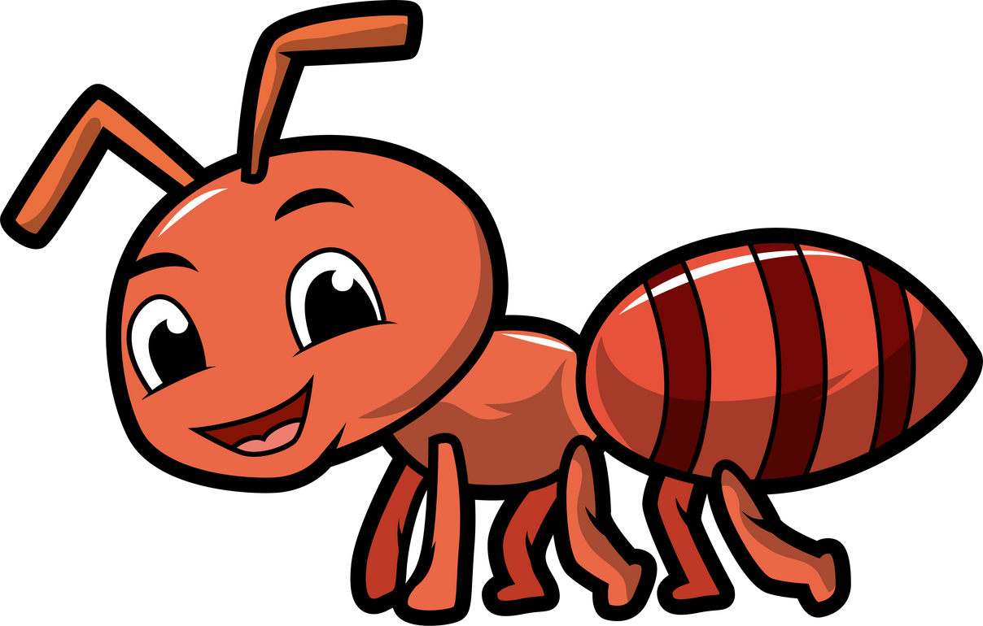

Con kiến

Slide 2
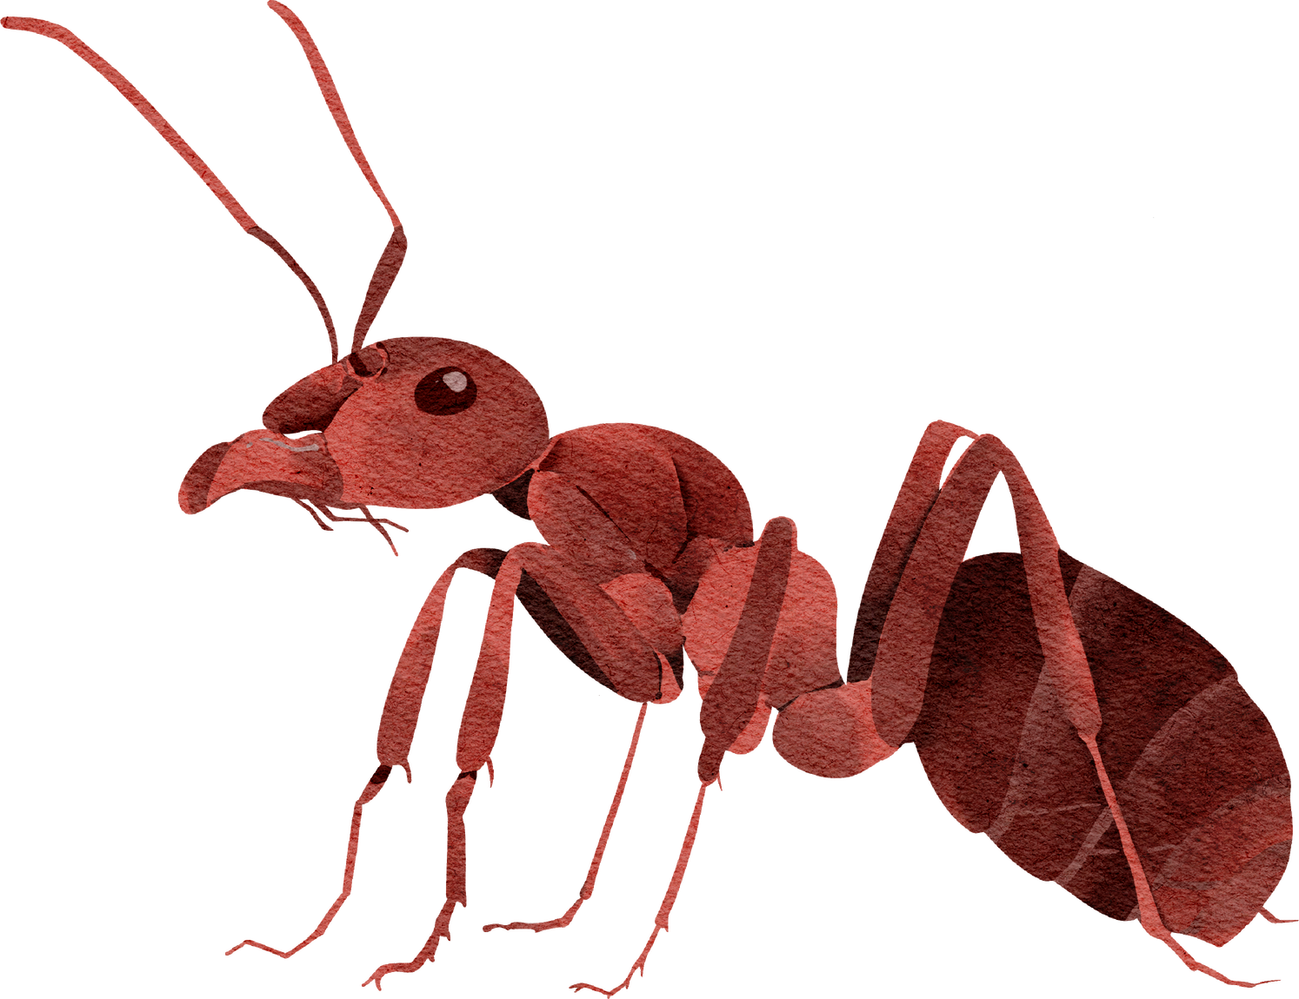
Đầu
Bụng
Chân

Slide 3
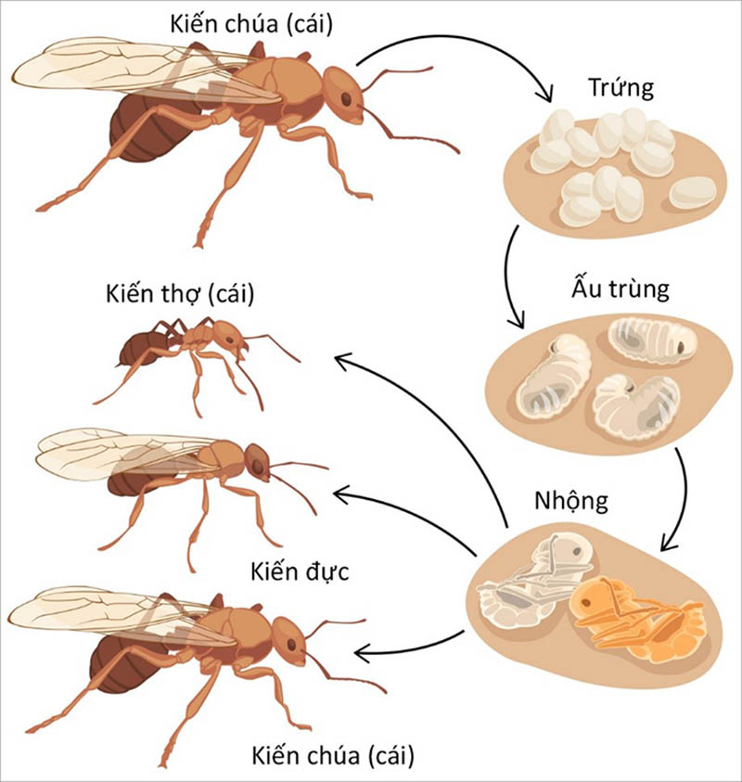
Con kiến

Slide 4
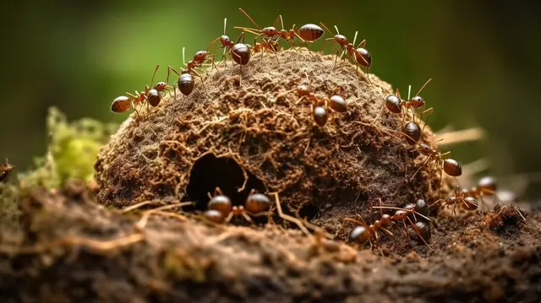
Tổ kiến

Slide 5
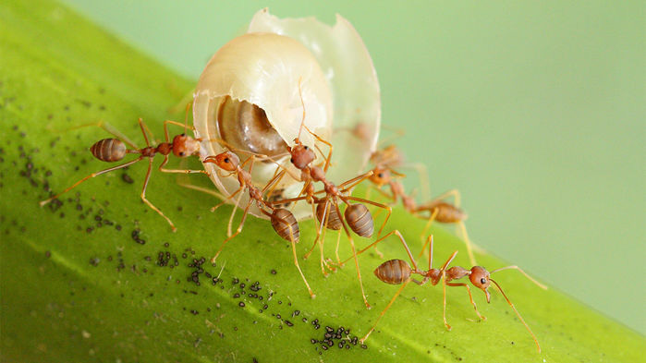
Kiến tha mồi

Slide 6
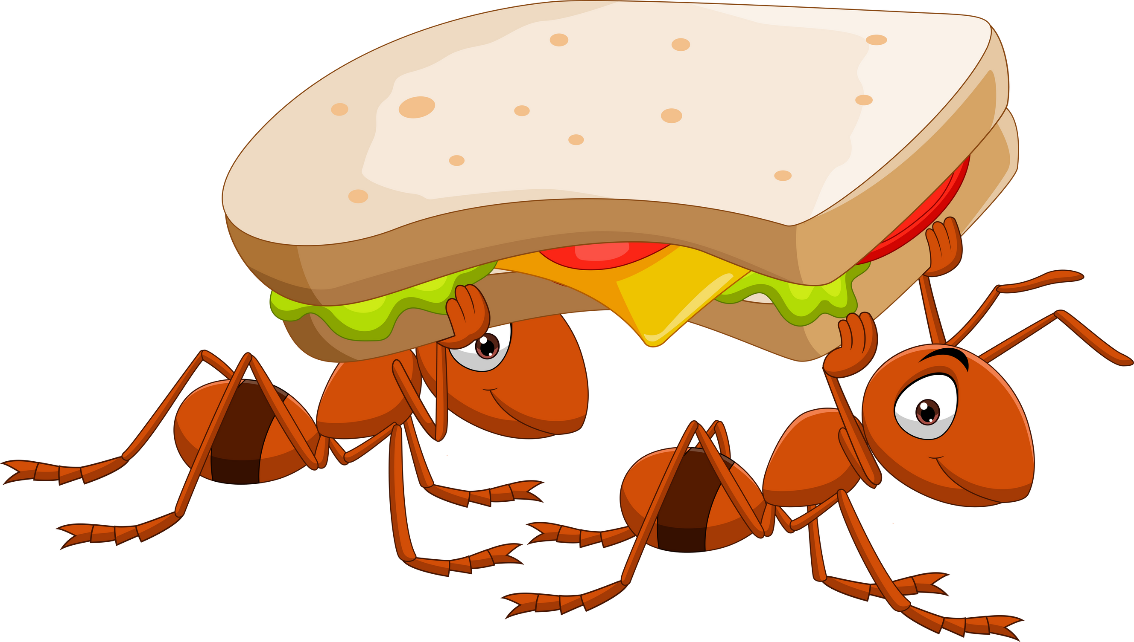
Kiến tha mồi

Slide 7
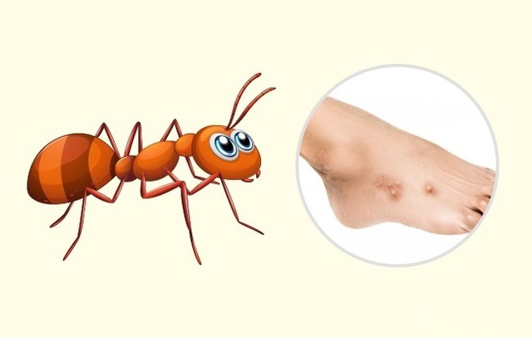
Kiến đốt

Slide 8

Chúc các bé có những khám phá thú vị

